Slide 1


Verbinding verbreken door verbinding te maken.
Femke van de Lustgraaf & Lorena Julio

Slide 2
Femke van de Lustgraaf, Projectleider
Lorena Julio, Junior Projectmedewerker
Laura van den Brink, Communicatieadviseur
Voorstellen

Slide 3
Verhaal van Alex
Stelling 1
Stelling 2
Stelling 3
Nabespreken
Programma
13:40 – 14:40

Slide 4


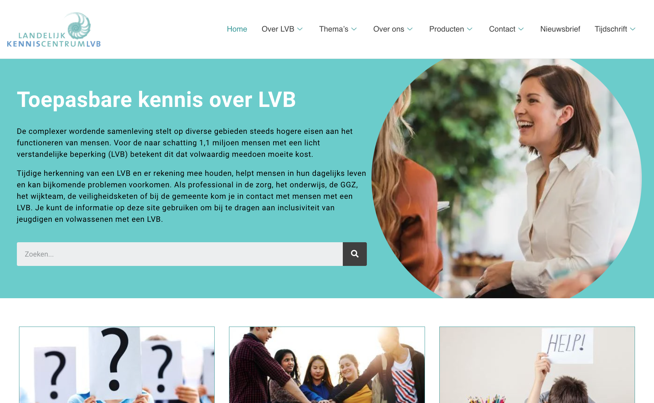
Casus: Alex
Alex
37 jaar oud
Heeft een zoon
Niet meer samen met moeder van zoon, Liza
Meerdere malen in contact geweest met politie en justitie:
Bekijk
….!
Notes:
L

Slide 5

Een slide voor b.v. contactinformatie ,
een conclusie of vraag.
Alex is het oudste kind, hij heeft nog een zusje. Ze schelen 3 jaar.
De ouders van Alex hebben veel ruzie gehad toen hij en zijn zusje jong waren. Uiteindelijk zijn de ouders gescheiden toen Alex 10 jaar oud was. Sindsdien schipperen de kinderen tussen vader en moeder. Alex voelt zich verantwoordelijk voor zijn zusje, want beide ouders zijn nog steeds op een negatieve manier met elkaar bezig en betrekken daar de kinderen bij.
Wanneer Alex naar de middelbare school gaat, krijgt hij VMBO-advies. Op school zien de leraren dat Alex wat moeite heeft om mee te komen in de klas, maar verklaren dat door de thuissituatie. Met het zusje van Alex gaat het goed op school. School vermoed dat Alex veel verantwoordelijkheden op zich neemt.
Notes:
L

Slide 6
Een slide voor b.v. contactinformatie ,
een conclusie of vraag.
Alex heeft een paar vrienden, hier gaat hij veel mee om buiten school. Wanneer Alex 15 is, krijgt hij behoefte aan nieuwe kleren etc. Maar veel zakgeld krijgt Alex niet. Wanneer hij met zijn vrienden in de winkel is, en zijn vrienden nieuwe merk T-shirts kopen, valt het op dat Alex dat niet kan doen. Zijn vrienden overtuigen hem om het shirt te stelen, zij doen dit wel vaker en hebben wel wat maniertjes gevonden waarmee ze niet gepakt worden. Alex gaat hierin mee, hij heeft eerder wel eens een blikje energie gestolen in de supermarkt. Dit moet ook wel lukken, en wat zou er kunnen gebeuren? En zo gezegd zo gedaan. Het shirt van Alex verstopt hij in zijn jas en na een tijdje lopen de jongens de winkel uit…
De jongens lopen de winkel uit, maar na een paar stappen wordt Alex op zijn schouder getikt door een beveiliger van het winkelcentrum. Ze proberen weg te rennen, maar helaas voor Alex wordt hij toch gepakt.
De politie wordt gebeld, en Alex moet mee naar het bureau om daar het een en ander uit te leggen. Ook zijn ouders worden betrokken. En omdat het gaat om een winkeldiefstal en Alex voor de eerste keer in aanraking komt met de politie wordt hij doorverwezen naar Bureau Halt. Alex rond zijn Halt-straf goed af.
Notes:
L

Slide 7
Een slide voor b.v. contactinformatie ,
een conclusie of vraag.
Zijn examens rond hij met hakken over de sloot af en gaat een niveau 2 opleiding doen.
Alex is inmiddels 21 jaar, hij is klaar met zijn opleiding en werkt nu in de bouw. Hij is niet meer in aanraking geweest met de politie. En in de tijd dat hij ouder werd heeft hij Liza ontmoet. Samen verwachten zij een kindje, dit is ongepland maar wel gewenst. Ze hebben samen een klein appartementje gevonden waar ze als gezin willen gaan wonen. Als Alex 22 jaar is, wordt hij vader van een zoon. Het zorgen voor het kindje vinden Alex en Liza allebei pittig. Daarnaast hebben ze ook geldzorgen , ze kunnen maar net rondkomen. Wanneer Alex salaris krijgt, dan is dat vaak binnen een paar dagen op. Hierdoor hebben ze veel ruzie. Alex heeft tijdens deze ruzies moeite om zich te beheersen en gaat snel schreeuwen.
Wanneer Alex salaris krijgt, dan is dat binnen een paar dagen op. De klusjes die hij doet, zorgen voor extra inkomsten later in de maand.

Slide 8
Een slide voor b.v. contactinformatie ,
een conclusie of vraag.
Om toch rond te komen doet Alex af en toe een klusje, dit doet hij met één van zijn oude verkeerde vrienden die hij onlangs is tegengekomen. Alex steelt af en toe een fiets die zijn vriend doorverkoopt. Alex krijgt hier een kleine vergoeding voor, dit helpt hem om rond te komen.
In de loop van de jaren komen er meer klusjes bij en worden de klussen ook ernstiger. Tijdens een van deze klussen loopt het uit de hand. Het slachtoffer dat Alex en zijn vriend overvallen wil niet meewerken. Alex verliest zijn geduld en mishandeld het slachtoffer. Hij wordt hiervoor gepakt en moet de gevangenis in.
Dat Alex gevangenisstraf krijgt, is voor Liza de druppel. Samen met de ruzies en de klusjes waarvan Liza wel iets weet, is het voor haar nu klaar. Ook het blowen wat Alex sinds een paar jaar doet is Liza zat. Zij wil dit niet voor hun zoon. Alex staat er nu alleen voor. Ook moet hij verhuizen, nu zijn relatie over is. Hij moet opnieuw beginnen, de reclassering gaat hem hierbij helpen. Door alle stress is Alex blijven blowen.

Slide 9
Zolang hulpverleners, reclassering, wijkteams en gemeenten langs elkaar heen werken, blijft recidive onvermijdelijk. Er moet een scenario op papier komen te staan waarin iedereen die aan tafel zit meedoet. Wat kunnen jullie samen doen voor Alex?
Stelling 1

Slide 10
Zonder tussenkomst van justitie / gevangenisstraf verandert iemand als Alex nooit blijvend zijn gedrag.
Stelling 2

Slide 11
We moeten net als nu bij het onderwerp seksualiteit gebeurt al vroeg beginnen met de voorlichting over criminaliteit. Dit kan al vanaf groep 3 op de basisschool.
Stelling 3

Slide 12
Nog vragen? Neem gerust nog contact met ons op:
f.vandelustgraaf@kenniscentrumlvb.nl
l.julio@kenniscentrumlvb.nl
Aan de slag!

